Slide 1
基于深度学习的专利与标准关联关系的发现技术
开题报告毕业论文答辩
BUAA
答辩人：霍飞烨 指导老师：张辉

Slide 2
目 录
PART 01 论文选题依据
PART 02 研究方案
CONTENTS
PART 03 研究计划
PART 04 参考文献

Slide 3
PART 01
论文选题依据

Slide 4
PART 01 论文选题依据
中国科技蓬勃发展，专利技术跃居世界第一，爆炸式增长的专利背后，是繁复严谨的技术标准的支持与约束。在此背景下，山西省提出“111”创新工程的标准及专利创制服务体系建设方案，以标准化服务助力山西省打造一流创新生态，为实现山西省经济社会高质量转型发展提供标准化支撑。
国内
背景
传统的标准化分析方法，需要相关的专家人工分析与新增专利的相关联的技术标准，从而再根据提炼的结果来制定相关的决策。随着信息时代的到来，与专利相关的信息也正式步入大数据时代，此时仍然依赖人工分析数据并制定决策便显得低效且不可避免地导致决策准确率的下降。因此，我们亟需一个高效且准确的方法来对日新月异的技术专利与现有的技术标准进行数据挖掘。
难点
问题

Slide 5
PART 01 论文选题依据
1
短时间内大量提取特定领域的相关专利中关联的技术标准，从而更加高效准确地做出决策判断
在深度学习，尤其是其中NLP领域的算法尚未完全成熟的过去，分析某个技术领域的专利与标准的关联，需要人工整理数据并提取其中的关系。由于效率限制，支撑结论的数据量通常不会太过庞大，且耗时巨大。
研究
意义
2
跟踪国内外先进技术专利信息，负责对专利数据与标准数据进行关联研究，指导企业及时跟踪科技创新前沿
3
基于科技创新前沿专利画像模型、标签体系及标准数据，抽取专利实体的特征标签，挖掘专利、标准实体关系

Slide 6
PART 01 论文选题依据
国内外对于专利与标准的关联关系的发现这一具体的子课题的研究并不多。但是对专利与标准的关联关系的发现问题，本质上就是自然语言处理（NLP）中的对于纯文本数据命名实体识别（NER）课题。
而NER是一个具有挑战性的学术课题。一方面，在大多数语言和领域，只有非常少的监督训练数据可用。另一方面，对于可以作为名称的单词种类几乎没有什么限制，因此从这个小数据样本中进行概括是困难的。因此，许多性能优秀的模型都严重依赖于人工构造的特征。

Slide 7
PART 01 论文选题依据
所谓的专利与标准的关联关系，即每项专利背后所运用的技术都将与相关的标准的一一对应。专利与标准的关联关系，通常是隐性的，专利信息不会直接给出其关联的标准，因此需要我们对专利的数据进行命名实体识别提取，然后根据提取的结果匹配对应的标准。同时，又由于专利与标准的信息数据集是以非结构性的纯文本储存的因此，对专利与标准的关联关系的发现问题，本质上就是自然语言处理（NLP）中的对于纯文本数据命名实体识别（NER）课题。

Slide 8
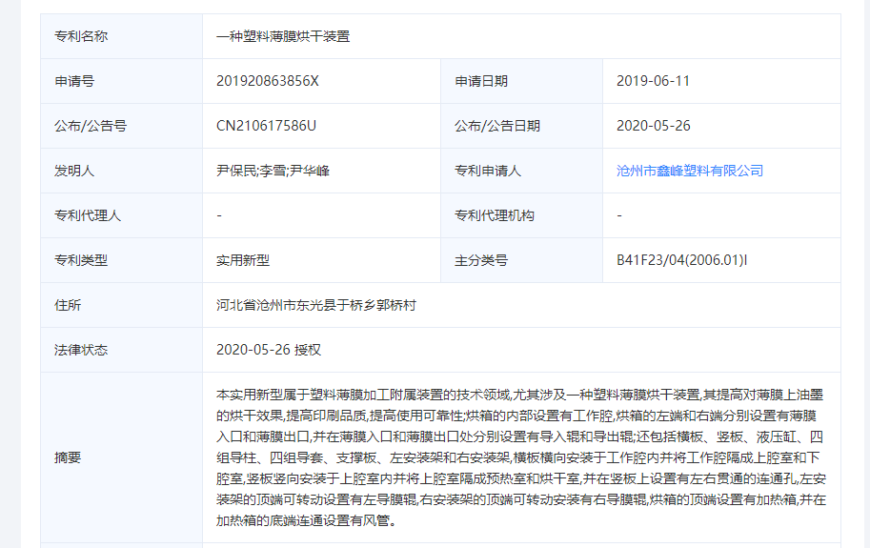
PART 01 论文选题依据

Slide 9
PART 01 论文选题依据
CR-CNN
IBM的Cicero Nogueira dos Santos、Bing Xiang、Bowen Zhou在2015年发表的论文《Classifying Relations by Ranking with Convolutional Neural Networks》中提出CR-CNN模型。输入层 word embedding + position embedding，用 6 个卷积核 + max pooling 生成句子向量表示，与关系（类别）向量做点积求相似度，作为关系分类的结果。

Slide 10
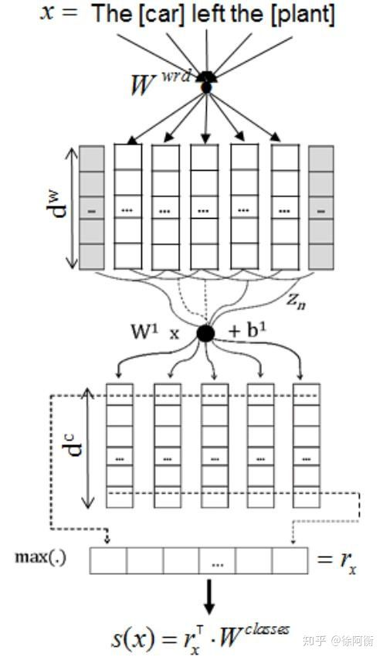
PART 01 论文选题依据
CR-CNN

Slide 11
PART 01 论文选题依据
Att-CNN
清华大学的Linlin Wang, Zhu Cao, Gerard de Melo, Zhiyuan Liu发表的论文《Relation Classification via Multi-Level Attention CNNs》中提出Att-CNN模型。用了两个层面的 Attention，一个是输入层对两个 entity 的注意力，另一个是在卷积后的 pooling 阶段，用 attention pooling 代替 max pooling 来加强相关性强的词的权重。输入特征还是 word embedding 和 position embedding，但因为输入层后直接接了 attention另外做了 n-gram 的操作

Slide 12
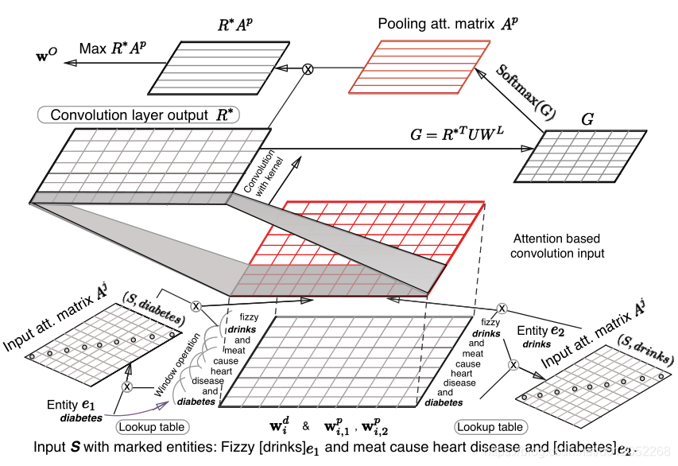
PART 01 论文选题依据
Att-CNN

Slide 13
PART 01 论文选题依据
Att-BLSTM
中科院自动化所的Peng Zhou, Wei Shi, Jun Tian, Zhenyu Qi, Bingchen Li, Hongwei Hao, Bo Xu发表的论文《Attention-Based Bidirectional Long Short-Term Memory Networks for Relation Classification》中提出Att-BLSTM模型。模型主要包括五部分，分别是输入层、词嵌入层、BlLSTM层、Attention层和输出层。
输入层输入的是以句子为单位的样本。词嵌入层主要是对输入句子进行表征。双向LSTM是RNN的一种改进，其主要包括前后向传播，每个时间点包含一个LSTM单元用来选择性的记忆、遗忘和输出信息。由于LSTM获得每个时间点的输出信息之间的“影响程度”都是一样的，而在关系分类中，为了能够突出部分输出结果对分类的重要性，引入加权的思想，注意力机制本质上就是加权求和。最后通过softmax求得预测的类标。

Slide 14
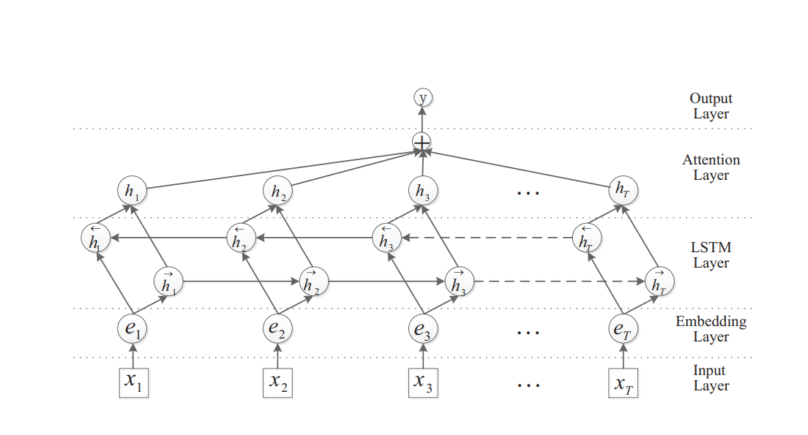
PART 01 论文选题依据
Att-BLSTM

Slide 15
PART 01 论文选题依据
LSTM-CRF
Carnegie Mellon University的Guillaume Lample、Miguel Ballesteros、Sandeep Subramanian、Kazuya Kawakami以及Chris Dyer在2016年发表的论文《Neural Architectures for Named Entity Recognition》中提出LSTM+CRF模型。它不使用任何特定于语言的资源或特性，只使用少量有监督的训练数据和未标记的语料库，是一种端到端的判别式模型。
一般的LSTM+Softmax的架构的缺点是不考虑预测序列的Label之间的关系，以词性标注为例，动词后面不可能再接动词，而CRF可以考虑相邻Label之间的关系。LSTM 利用过去的输入特征，CRF 利用句子级的标注信息，源序列先输入到LSTM中，然后输出一个单词的考虑到上下文的特征到CRF中，因为CRF可以考虑全局依赖。因此，该模型可以有效地使用过去和未来的标注来预测当前的标注。

Slide 16
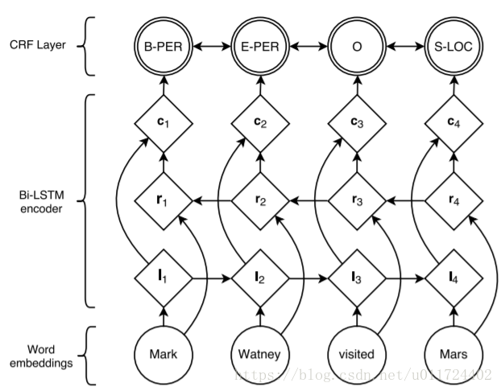
PART 01 论文选题依据
LSTM-CRF

Slide 17
PART 02
研究方案

Slide 18
PART 02 研究方案
研究
目标
本毕设，旨在开发一个后端包括以技术专利与相关技术标准关联关系为数据挖掘对象的深度学习算法模型，并且结合爬虫技术来爬取最新的专利信息作为其数据对象。同时，由于本毕设面对的预期用户群体，是需要根据新专利与旧标准间的关联关系进行分析的决策者，因此本毕设还需要设计一个面向用户的友好的可视化前端。
本毕设的成果的应用场景，是通过深度学习方法，分析大批量的专利信息，抽取其中的相关技术标准，并且通过可视化的前端表现，从而辅助决策者是否要在某个技术领域补充新的技术标准。

Slide 19
PART 02 研究方案
建立模型
爬取数据
前后端开发
将成熟模型框架运用于具体的问题，即专利与标准间关联关系的发现，不仅仅需要选取合适的算法模型，对于某一个具体的算法模型，还需要不断地修改、调整参数以及训练
为了使得分析结果具有实时性，我们还需要爬虫技术来爬取最新的专利技术的信息
作为一个工程产品，毕设成果也必须具有一定的可视性与用户交互性，因此最后需要开发一个简易的可视化前端

Slide 20
PART 02 研究方案
文献
研究法
比较
研究法
实证
研究法
通过图书馆、互联网、电子资源数据库等途径查阅大量文献，理解前沿NER算法模型、前沿爬虫技术等相关知识，理清NER的发展脉络及研究现状，并且围绕目前调研后选择的算法模型选择性地学习深度学习有关理论知识，为设计最终的毕设成果中深度学习模型提供思路和参照
在毕设调研中，除了会确定一个主要方案外，我还会通过与老师学长的交流，敲定其余一两个备选方案，当主要方案在实现过程中发现面对这个特异性问题的性能效率并未达到预期时，将会转向备选方案进行比照实验，最终选定其中相对优越的方案作为最终方案。
深度学习学科是一个实验的学科，再多么优越的模型都需要大量的数据集来进行训练测试，因此，本次毕设除了一开始需要用事先准备好的静态数据集进行初试模型训练与测试调整外，在工程后期，还会结合爬虫爬取的最新数据进行实战测验，经过这两轮的实验后，方会根据实验结果来决定毕设的开发是否获得预期中的效果。

Slide 21
PART 02 研究方案
与老师交流明晰整个毕设的目的任务，并且进行相应的学习。
根据论文的描述或者参考其源代码搭建自己的Pytorch模型，并对其不断迭代优化
开发相应的前后端并封装整个程序
02
04
01
03
05
调研目前前沿的NLP相关课题的算法模型，并且在其中挑选出符合自己能力的同时相对优越的模型作为毕设的参照模型
当该模型在静态数据集上表现良好后，我就会利用爬虫技术来爬取动态数据进行测试直到效果达到预期

Slide 22
PART 03
研究计划

Slide 23
PART 03 研究计划
1
3-4
7-10
13
与老师学长沟通毕设成品的主要功能，初步明确接下来的学习方向
学习深度学习的基础知识，并且选择性地学习其中与NLP相关的部分
敲定最终的模型框架，开始在云服务器上测试并调整、训练模型
测试爬虫数据在之前训练好的模型上的效果与性能，并进行相应的调整
2
5-6
11-12
14-15
调研前沿的NER算法论文，从中挑选一个在我实现能力之内的作为接下来围绕学习主要方案
尝试复现、移植、匹配主要方案的模型，初步构建起模型框架
学习爬虫技术，并且爬取一定数量的最新实时数据
开发相应的简易前后端，并封装整个程序，测试成品是否存在BUG

Slide 24
PART 04
参考文献

Slide 25
PART 04 参考文献
[1] Guillaume Lample，Miguel Ballesteros，Sandeep Subramanian，Kazuya Kawakami，Chris Dyer。Neural Architectures for Named Entity Recognition。2016。
[2] Ronan Collobert，Jason Weston， Leon Bottou， Michael Karlen, Koray Kavukcuoglu， and Pavel Kuksa。Natural language processing (almost) from scratch。2011。
[3] Rie Kubota Ando and Tong Zhang。 A framework for learning predictive structures from multiple tasks and unlabeled data。2005。
[4] Cicero Nogueira dos Santos，Bing Xiang，and Bowen Zhou。Classifying Relations by Ranking with Convolutional Neural Networks。2015。
[5] Linlin Wang，Zhu Cao，Gerard de Melo，Zhiyuan Liu。Relation Classification via Multi-Level Attention CNNs。2011。
[6] Peng Zhou, Wei Shi，Jun Tian, Zhenyu Qi，Bingchen Li，Hongwei Hao, Bo Xu。Attention-Based Bidirectional Long Short-Term Memory Networks for Relation Classification。2020。
[7] Chris Biemann，Gerhard Heyer，Uwe Quasthoff，and Matthias Richter。The leipzig corpora collection-monolingual corpora of standard size。2007。
[8] Rie Kubota Ando and Tong Zhang。A framework for learning predictive structures from multiple tasks and unlabeled data。2005。
[9] Rie Kubota Ando and Tong Zhang。Learning predictive structures。2005。
[10] Miguel Ballesteros，Chris Dyer，and Noah A. Smith。 Improved transition-based dependency parsing by modeling characters instead of words with LSTMs。 2015。

Slide 26
敬请各位老师批评指正
BUAA
答辩人：霍飞烨 指导老师：张辉

